Slide 1
FAS PROJECT 1
Monitoraggio Linux automatizzato
Metriche · log di sistema · CSV versionati su GitHub
Obiettivo del progetto
Come osservare una macchina Linux con strumenti nativi e conservare una cronologia verificabile?
Python · Bash · /proc · journalctl · GitHub
Alessandro Dalfovo · Fondamenti di Sistemi

Slide 2
PIPELINE OPERATIVA
Dal sistema ai dati versionati
1
2
3
4
5
Raccolta
Metriche
Log
CSV
GitHub
→
→
→
→
Config e ciclo ogni 10 minuti
Load, RAM e disco da /proc + df
journalctl filtrato con regex
Metriche ed errori in file giornalieri
Commit e push nel repository dei log
collect.sh → process.py → CSV giornalieri → commit → push
Alessandro Dalfovo · Fondamenti di Sistemi · 2

Slide 3
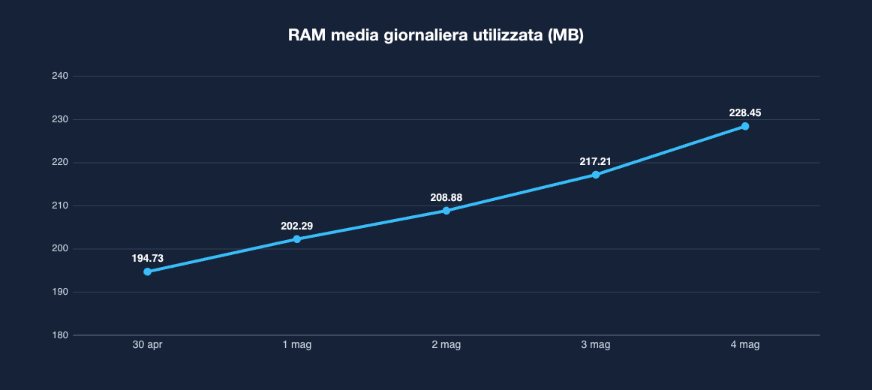
3. Il campionamento mostra risorse stabili
RAM media giornaliera sulla macchina Linux da 512 MB.
587 campioni · RAM media 41% · disco stabile al 18%.
Alessandro Dalfovo · 3

Slide 4
VALUTAZIONE
Il prototipo funziona; ora va reso più robusto
Limiti attuali
Miglioramenti prioritari
eventi del journal duplicati
push senza retry
→ timezone non uniforme
→ CSV in crescita
cursor persistente di journalctl
→ retry con backoff
→ timestamp solo UTC
→ rotazione o database
→
La base funziona: è semplice, misurabile e facilmente estendibile.
Alessandro Dalfovo · Fondamenti di Sistemi · 4

